Slide 1


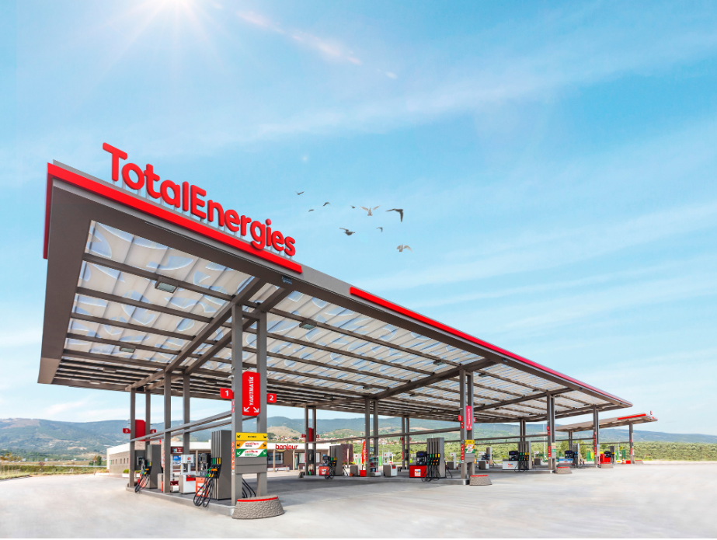
SUNUMU
GÜZEL ENERJİ AKARYAKIT A.Ş.

Slide 2
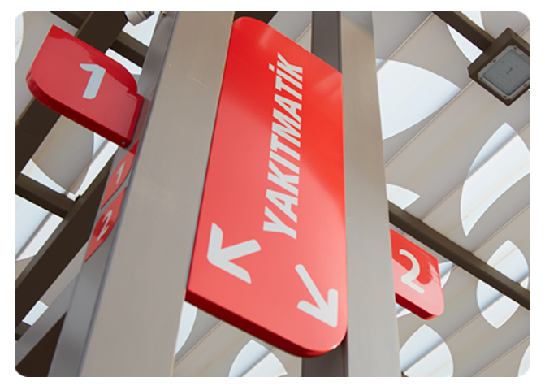


Slide 3
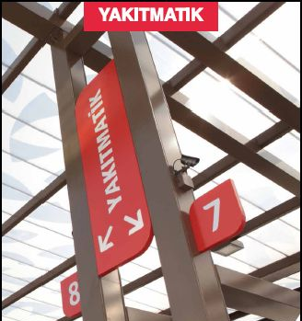

NEDİR?
Yakıtmatik; TOTAL istasyonlarında nakit/kredi ile ödeme yapmadan, fiş veya fatura almaya gerek kalmadan yakıt alımını sağlayan bir filo yönetim sistemidir.
İstasyonda nakit/kredi kartı ile ödeme yapmadan, fiş veya fatura almaya gerek kalmadan yakıt alımını sağlarken, filonuzdaki araçların dolum bilgilerini ve taşıt tüketim bilgilerini elektronik ortamda raporlar ve birçok değişik limitleme parametresi sayesinde akaryakıt tüketimlerini kontrol altına alır.

Slide 4
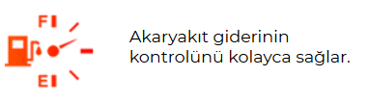





AVANTAJLARI

Slide 5
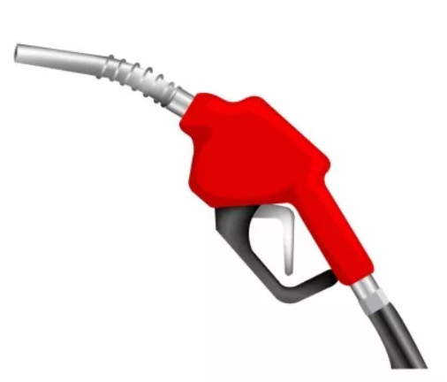
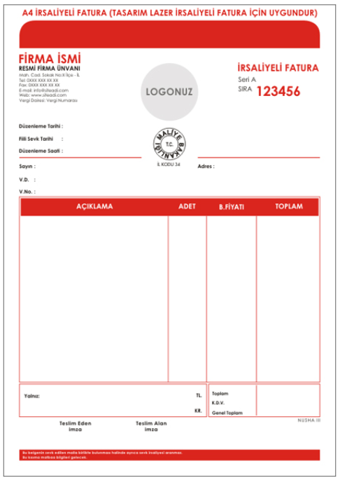
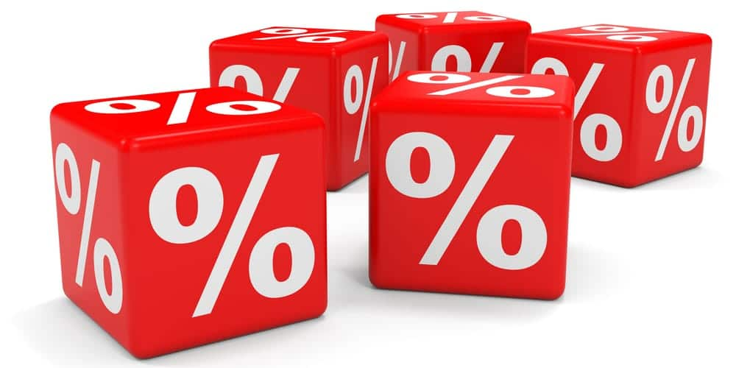
DİNAMİKLERİ
Tüketim
Vade
İskonto

Slide 6




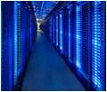


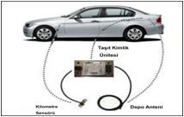
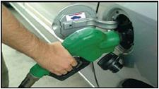
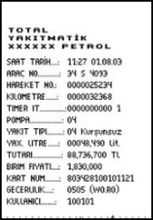
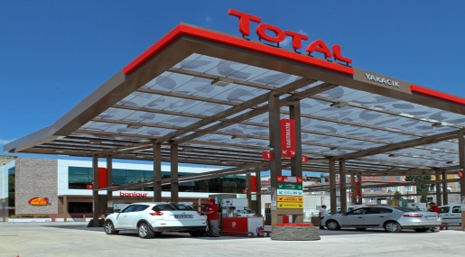


SÜREÇLERİ
Müşteriyle sözleşme
Müşteri , filo tanımı, ikmal, iskonto ve limit
10 günde 1 müşteriye faturalama
Ekipman programlama
Sistem kontrolleri
Web raporlama
Montaj ( VIU veya halka )
Yakıtmatik bilgi fişi

Slide 7

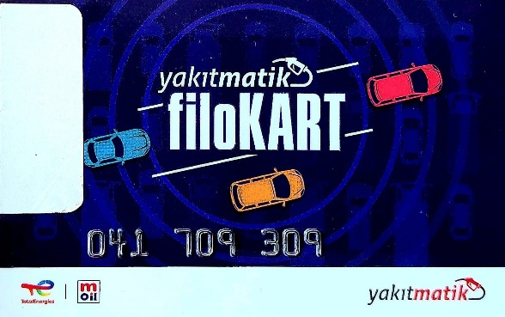
EKİPMANLARI
Halka: Müşteri cihaz araca takılı ve sabit olsun istiyorsa müşteriye kart yerine halka teklif edilir.
Halka ile her türlü limitleme, kısıtlama ve raporlama yapmak mümkündür. Montaj, portal üzerinden verilen onay kodları ile kargo süreci yaşanmadan yapılır.
FiloKart: Bu çözüm anahtarlık benzeri bir çözümdür. Fakat anahtarlık yerine görsel olarak daha estetik olan kartlar kullanılmaktadır. Filo kartlar ile halkada olduğu gibi tüm limitleme, kısıtlama ve raporlama fonksiyonları kullanılabilmektedir.

Slide 8

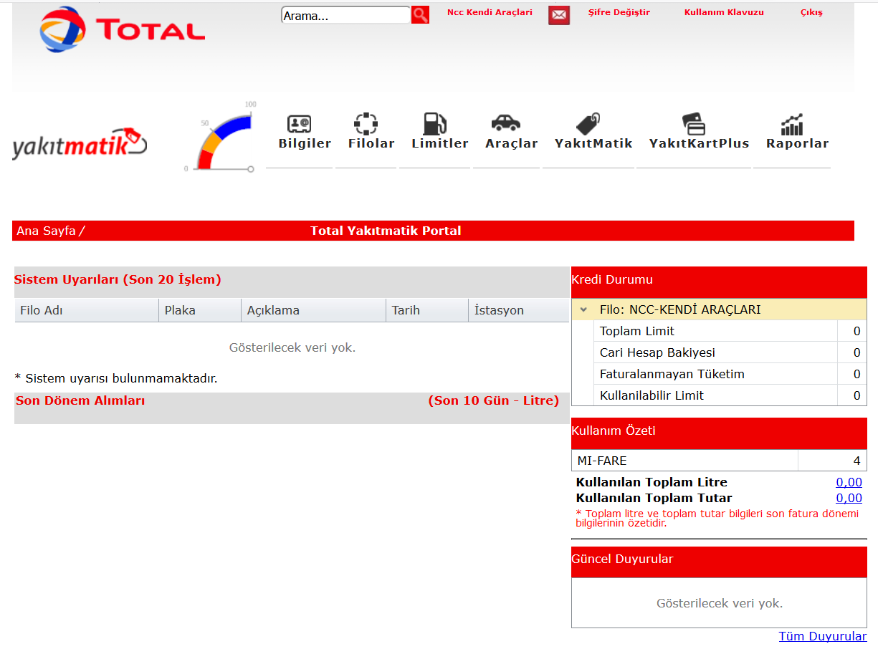
MÜŞTERİ PORTALI

Slide 9

MÜŞTERİ TEMİNATLANDIRMA
Banka teminat mektubu (BTM)
Doğrudan borçlandırma / tahsilat sistemi DBS / DTS
Ön ödeme / Nakit blokaj
Kredi kartı

Slide 10

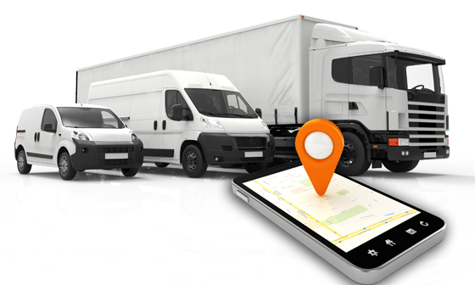
2024 YILI PROJELERİ
Kredi kartı ile online başvuru sayesinde ön ödemesiz ve teminatsız Yakıtmatik sistemine katılım imkanı
Yakıtmatik portalına entegre çalışan Araç Takip Sistemi

Slide 11
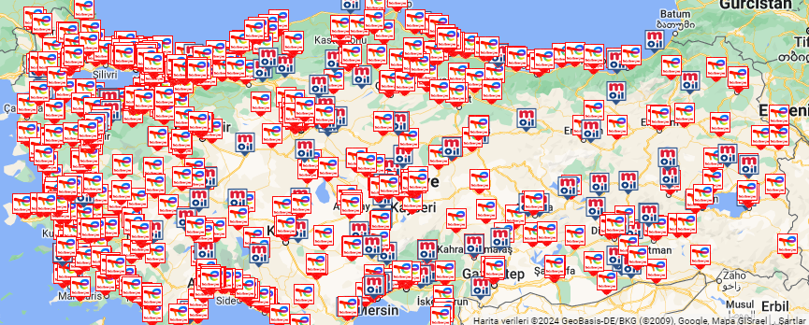
TÜRKİYE HARİTASI

Slide 12
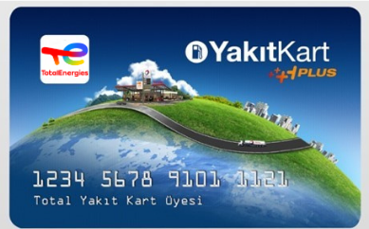

YAKITKART PLUS
Lojistik, personel taşıması, turizm gibi sektörlerde taşeron çalıştırarak hizmet verdiği ancak araçların kendisine ait olmayan şirketlerin, taşeronlarına akaryakıt temin edebilmeleri ve taşeronların istasyondan mali değeri olan fiş alabilmelerine imkan tanıyan sistemdir.
Taşeron firmaların akaryakıt gider kontrolünü sağlar.
Firmaların taşeronları ile faturalaşma iş yükünü ortadan kaldırır.
Firmaya yapılacak iskonto kadar firma taşeron nakliye giderlerini azaltır.
Tüm işlemler internet ortamından gerçekleştirilir.
Altyapı Microsoft tarafından yönetilmektedir.
Müşteriye süreli limit verilebileceği gibi, verilen limit üzerine tekrar limitleme yapabilecek esnek limit uygulaması vardır.
Tüm yüklemelerde SMS bilgilendirme yapılabileceği gibi bir çok farklı raporla nakliye yakıt giderleri kontrol altında tutulur.
Akaryakıt alımı sonrasında son kullanıcıya mali değeri olan fiş istasyon yetkilisi tarafından verilir.
Son kullanıcı mali değeri olan fişi kendi ticaretinde gider olarak gösterir.

Slide 13


TEŞEKKÜRLER…

